Slide 1
Тема урока:
Имя прилагательное
Урок №1
Автор :учитель начальных классов Гаптрахимова Рашида Салиховна МБОУ «СОШ №13» г. Альметьевск

Slide 2
Образовательные цели:
Формировать представление о признаках имен прилагательных(общее значение , вопросы)
Наблюдать над значением имен прилагательных
Отрабатывать навык применение прилагательных

Slide 3
Задание для пробного действия
Пробное действие
Нарисуйте «прилагательное» за 1 минуту

Slide 4
Фиксация затруднения
Мы не можем нарисовать «прилагательное »

Slide 5
Причина затруднения
Мы не знаем, что такое «прилагательное».

Slide 6
Цель деятельности
Узнать, что такое «имя прилагательное»

Slide 7
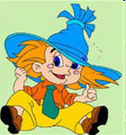
Прочитайте текст
Незнайка носил шляпу, брюки и рубашку с галстуком.
Сравните его со следующим текстом
Незнайка носил яркую голубую шляпу, желтые канареечные брюки и оранжевую рубашку с зеленым галстуком.

Slide 8
Какой текст дает более полную информацию и почему?

Slide 9
Мы сейчас с вами говорим об именах прилагательных
Сделайте вывод , о том для чего нужны в речи имена прилагательные?

Slide 10
Вывод
Имена прилагательные делают нашу речь красивой, выразительной и помогают точно описывать предметы

Slide 11
Учебник стр. 94, упр.1
Определите имена прилагательные

Slide 12
Найдите прилагательные в упр.1, стр.94
Высокий, теплый, добрый, маленький
Двор
играет
день
дом
строит
идет
человек
ребенок

Slide 13
Легко ли было определять прилагательные ?

Slide 14
Новое знание
Правило, по которому мы будем определять и характеризовать имя прилагательное .

Slide 15
Фиксация нового знания
Имя прилагательное
– это часть речи, которая отвечает на вопросы какой? какая? какое? какие?
и обозначает признак предмета.

Slide 16
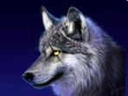
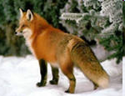
Сравни животных по уму

Slide 17
Сравни животных по уму
глупый
умная

Slide 18
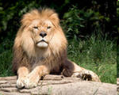
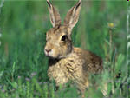
Сравни животных по храбрости

Slide 19
Сравни животных по храбрости
смелый
трусливый

Slide 20
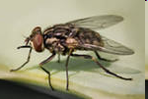
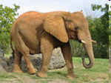
Сравни животных по величине

Slide 21
Сравни животных по величине
маленькая
большой

Slide 22
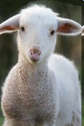
Сравни животных по силе

Slide 23
Сравни животных по уму
слабый
сильный

Slide 24
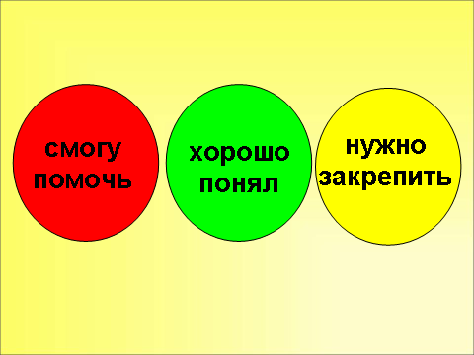
Рефлексия

